Slide 1

Екологічна
етика

Slide 2
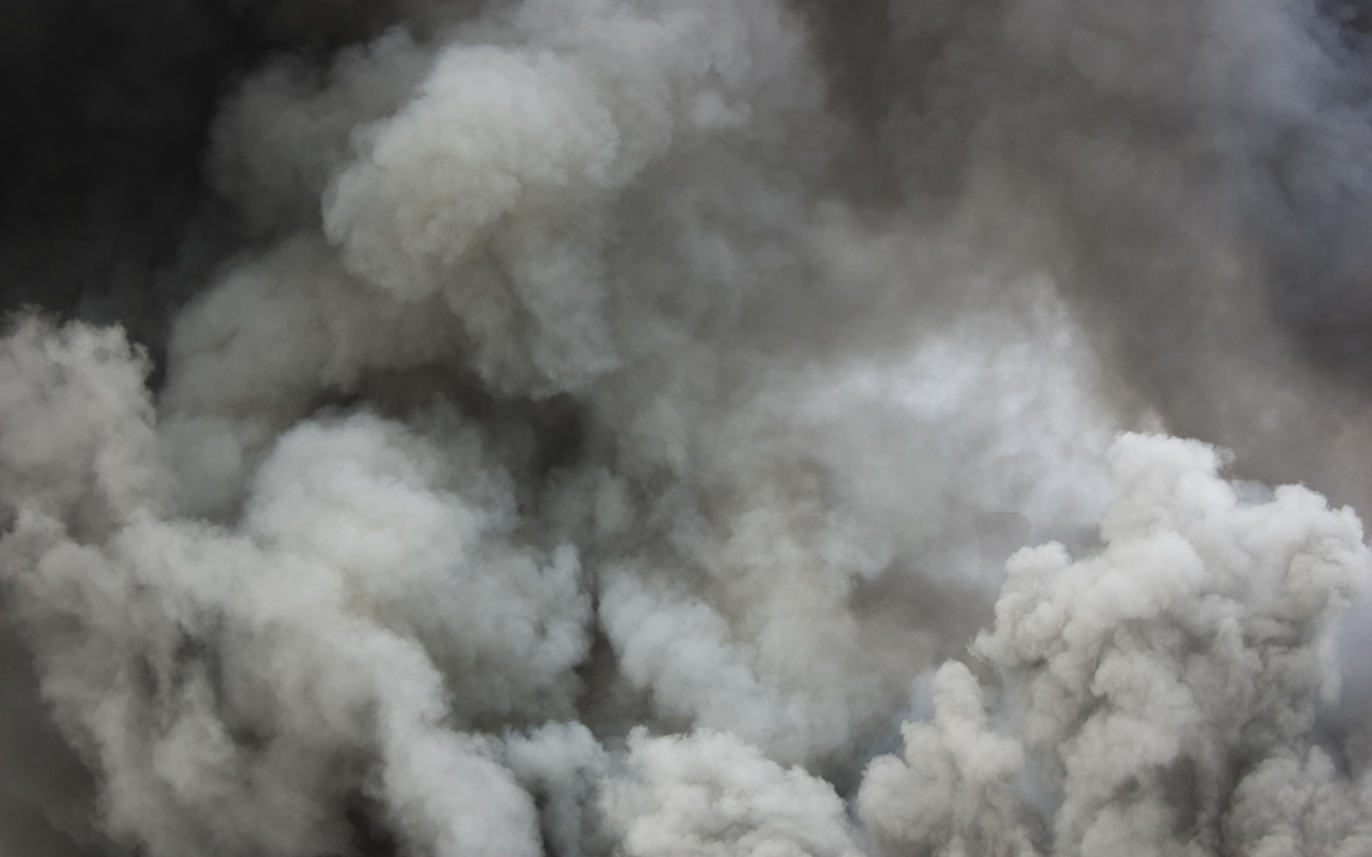
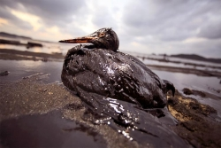
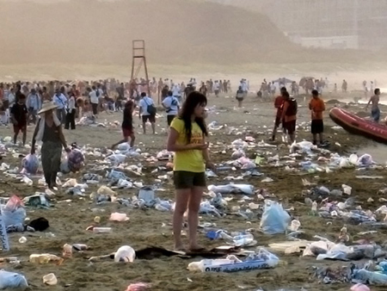
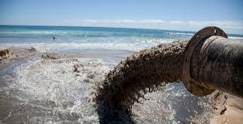
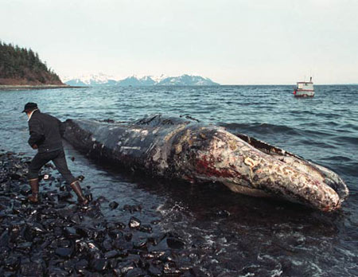
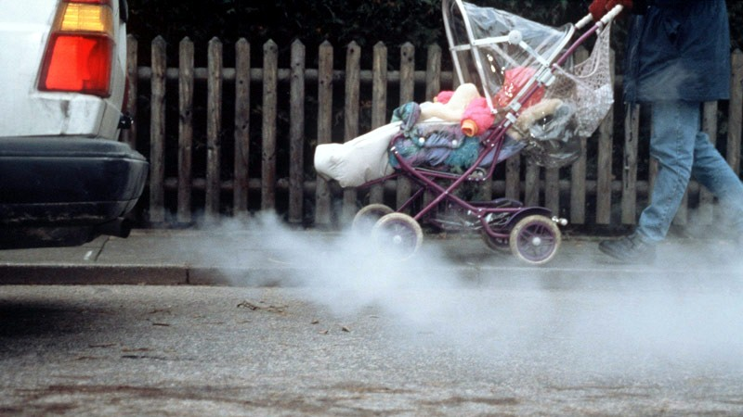
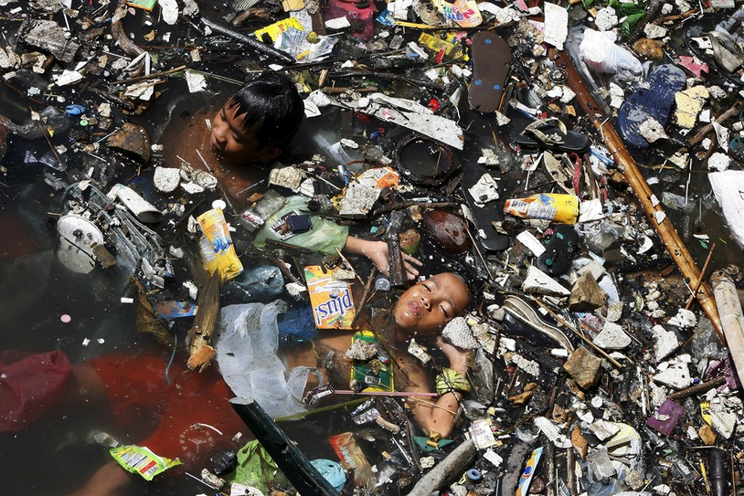

Slide 3
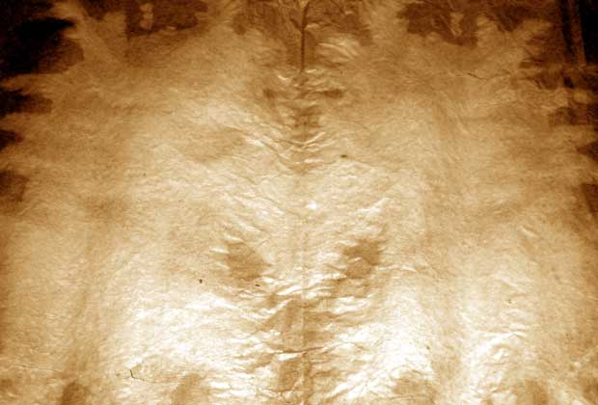
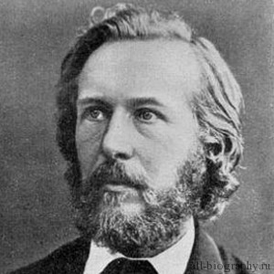
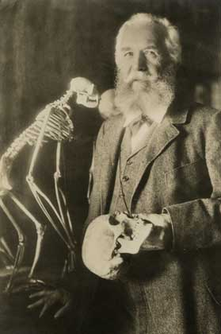
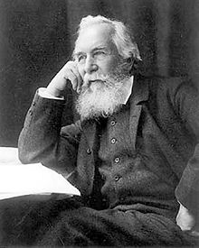
Німецький біолог Ернест Генріх Геккель
(1834 – 1919 р.р.)

Slide 4

Екологія — це наука про взаємовідносини
живих істот між собою та
з неорганічною природою,
що їх оточує, про зв'язки в
системах, яким підпорядковане
існування організмів, про структуру
і функціонування цих систем.

Slide 5




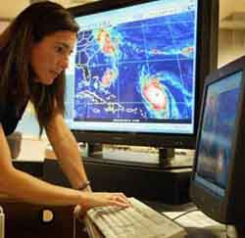
Математики
Метеорологи
Інженери
Мед.працівники

Slide 6


Характерною рисою екології є те, що вона належить до числа наукових дисциплін з простою лінійною структурою, оскільки вона є міждисциплінарною.
Предметом дослідження екології є детальне вивчення за допомогою кількісних методів основ структури функціонування природних та створених людиною систем.

Slide 7

Екологічна етика - напрям міждисциплінарних досліджень, предметом яких є моральні аспекти ставлення людини до природи.

Slide 8
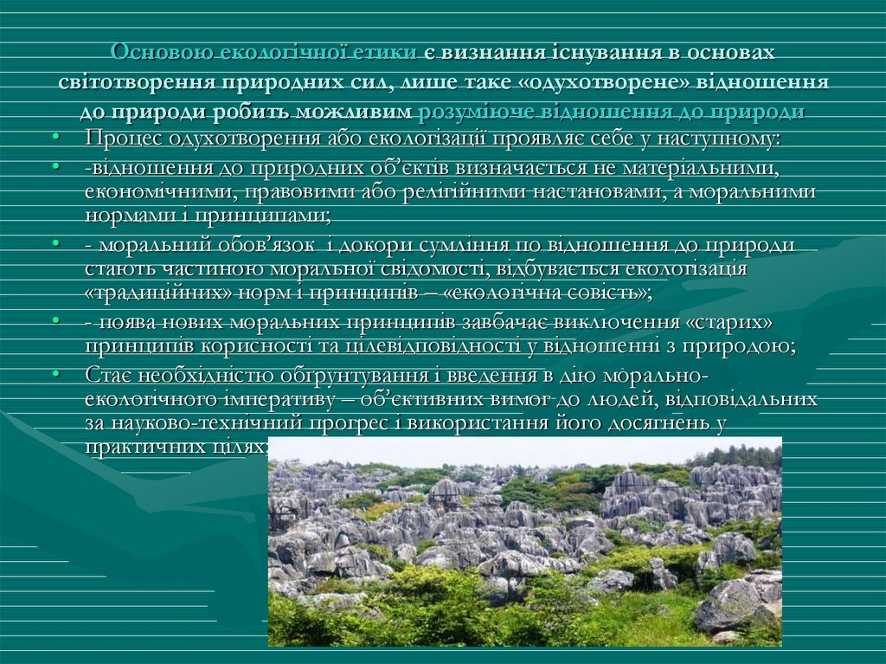

Slide 9









Основні завдання екологічної етики
Трансформація свідомості та цінностейРуйнування антропоцентризму: Подолання старих, споживацько-утилітарних стереотипів, які розглядають природу лише як ресурс для задоволення потреб людини, та відмова від ідеї панування над нею.Формування екоцентризму (біоцентризму): Утвердження принципу самоцінності всіх форм життя та природних об'єктів (живих і неживих компонентів природи) незалежно від їхньої корисності для людини.Виховання екологічної відповідальності: Формування у людини моральної відповідальності за збереження природи та її біорізноманіття для нинішнього і майбутніх поколінь.Формування екоетичного мислення: Розвиток здатності оцінювати вплив своїх дій на довкілля не лише з наукової чи економічної, але й з етичної точки зору.
2. Нормативно-регулятивна діяльністьРозробка етичних норм і "табу": Створення чітко виражених моральних цінностей та правил, які обмежують деструктивну діяльність людини у природі (етичне самообмеження).Створення "метамови": Забезпечення спільної мови та категорій (таких як "права", "обов'язки", "благо") для обговорення та розуміння етичних і екологічних проблем фахівцями різних галузей.Обґрунтування захисту природи: Надання нових, переконливих аргументів на захист природи, що ґрунтуються на етичних категоріях.Доповнення оцінки впливу на довкілля: Інтеграція етичної оцінки до наукової, правової та економічної оцінки будь-якої діяльності.
3. Практична та виховна діяльністьФормування гармонійного співтовариства: Сприяння створенню рівноправного співтовариства людини та інших живих і неживих компонентів природи.Популяризація принципів: Висвітлення еколого-етичних проблем у засобах масової інформації та активне залучення громадськості до природоохоронних дебатів і рішень.Захист дикої природи: Обґрунтування необхідності поваги, невтручання та збереження дикої природи, її видів та еволюційних процесів як самоцінних.

Slide 10
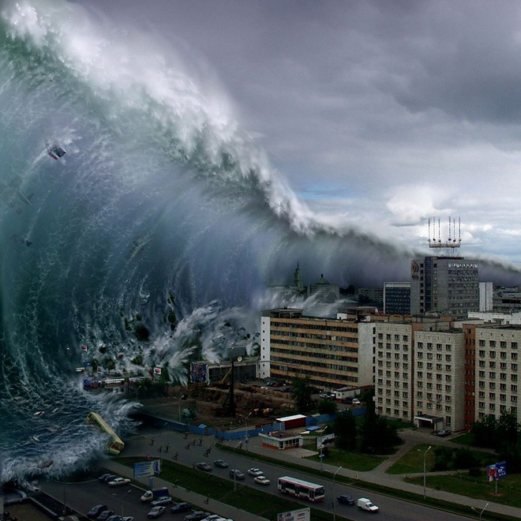
Стихійне лихо — це надзвичайне природне явище, що діє з великою руйнівною силою, завдає значної шко­ди району, в якому відбувається, порушує нормальну життєдіяльність населення, знищує матеріальні цінності.

Slide 11
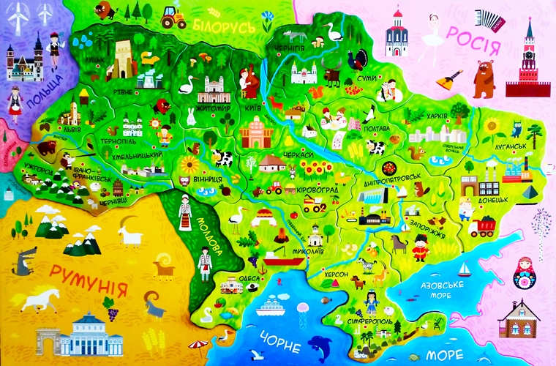

Slide 12
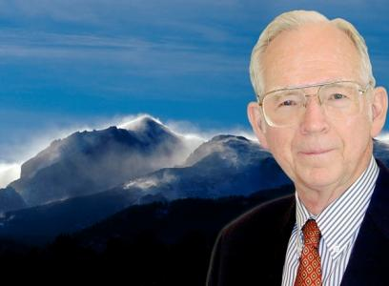

Положення Холмса Ролстона
Чим красивішими є природні об'єкти, тим
делікатніше з ними треба звертатися
Чим життя більш відчуває тим більше її слід поважати
Возлюби навколишню природу як самого себе
Думай про природу як про спільноту, а не як
про "комори товарів"

Slide 13






Функції екологічної етики
Творча
Руйнівна

Slide 14

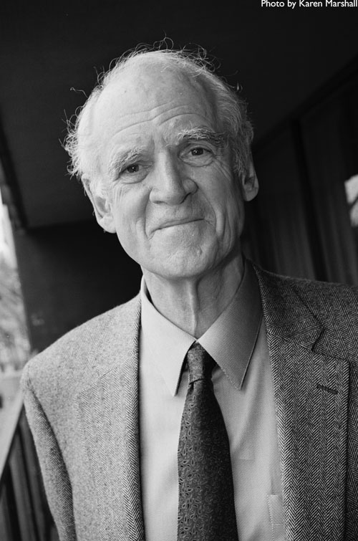
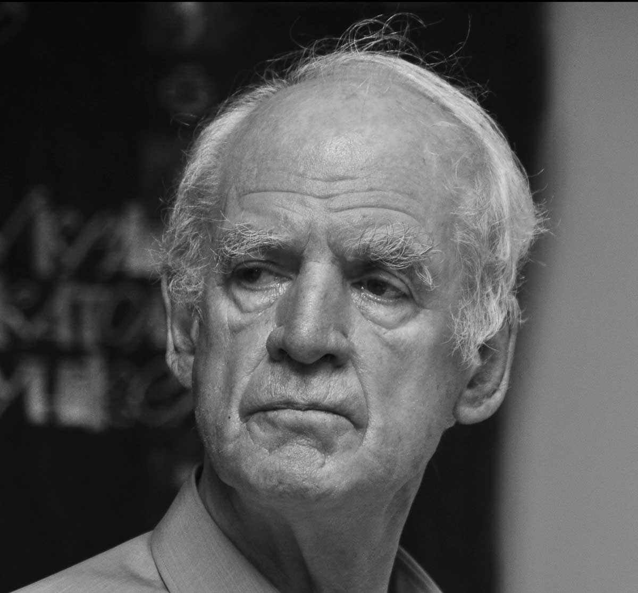
Пол Тейлор — відомий сучасний американський екофілософ, професор філософії в Бруклінському коледжі, Міському університеті в Нью-Йорку і автор кількох книг з екологічної етики, включаючи «Повага до природи»

Slide 15
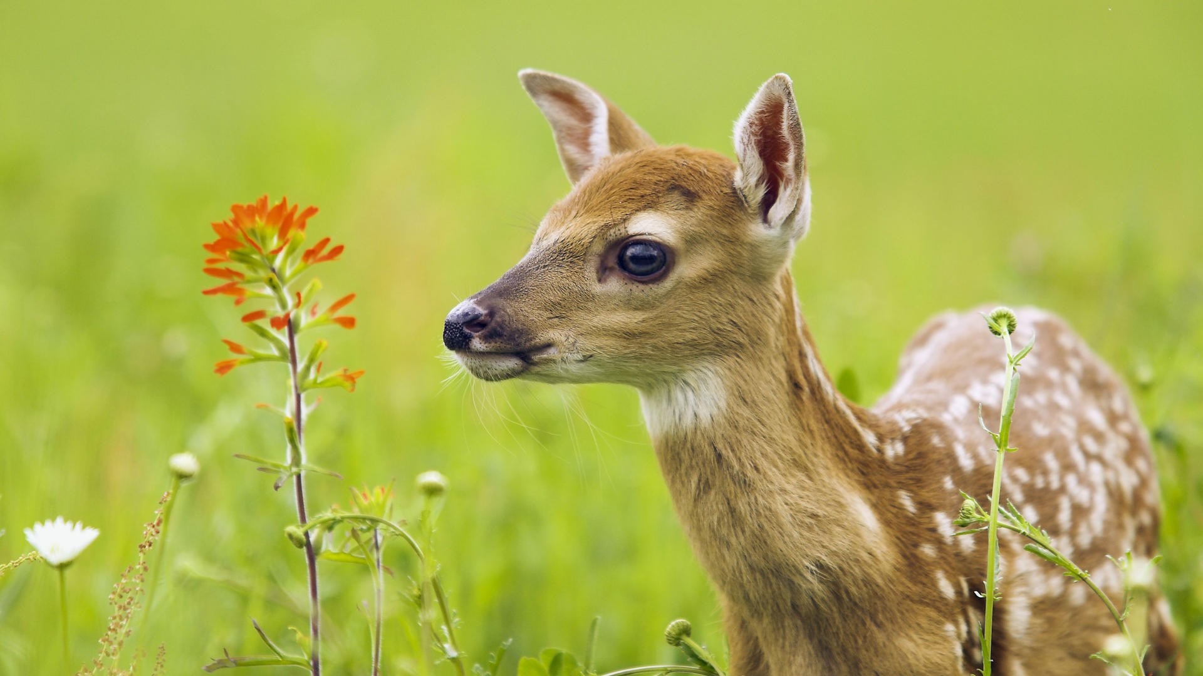
Принцип неспричинення шкоди чи
збитків жодній істоті
в навколишньому
природному
середовищі
чи екосистемі.

Slide 16
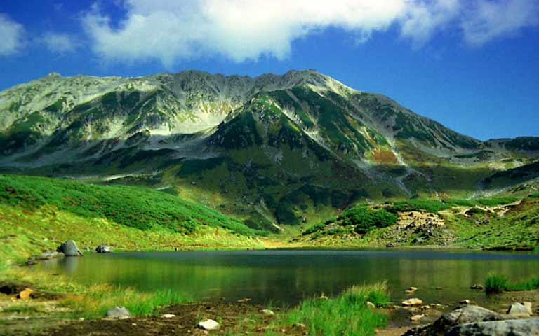
Принцип невтручання

Slide 17




Принцип порядності

Slide 18


Принцип дотримання прав природи

Slide 19


Принцип відшкодування

Slide 20

Екоетичний ідеал - такі умови життя на Землі, за
яких люди можуть дбати про свої особисті
інтереси, у той же час дозволяючи
багатьом співтовариствам
живих істот у величезній
різноманітності екосистем
вести безперешкодне існування.

Slide 21



Кроки до екоетичного ідеалу
1
внутрішня зміна в
нашій моралі
2
виховання в людей добропорядності

Slide 22
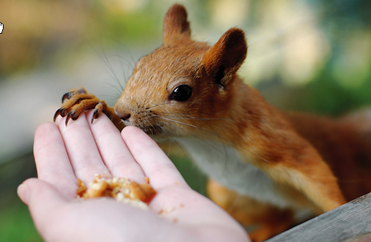
Екологічна етика пропонує і захищає систематичну і всебічну концепцію моральних взаємовідносин між людьми і природою.

Slide 23


Навіщо потрібна екологічна етика?
надає нові, переконливі аргументи на
захист природи
тривожить совість людини, змушує
її легко приймати рішення
пропонує оцінку й спосіб вирішення
проблеми
робить внесок у розвиток
філософії

Slide 24

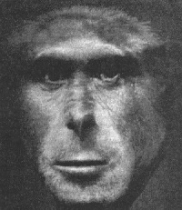

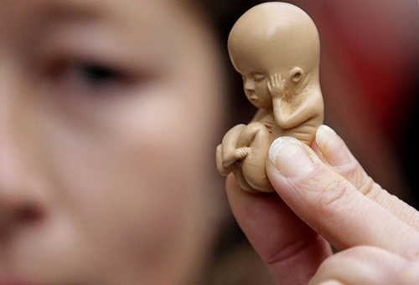
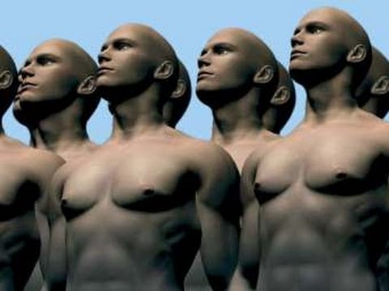


Slide 25


Людині слід зрозуміти останнє - всі види живої природи також мають рівну з нею внутрішню цінність та ті самі моральні права.

Slide 26

Дякую за
увагу!

